Slide 1
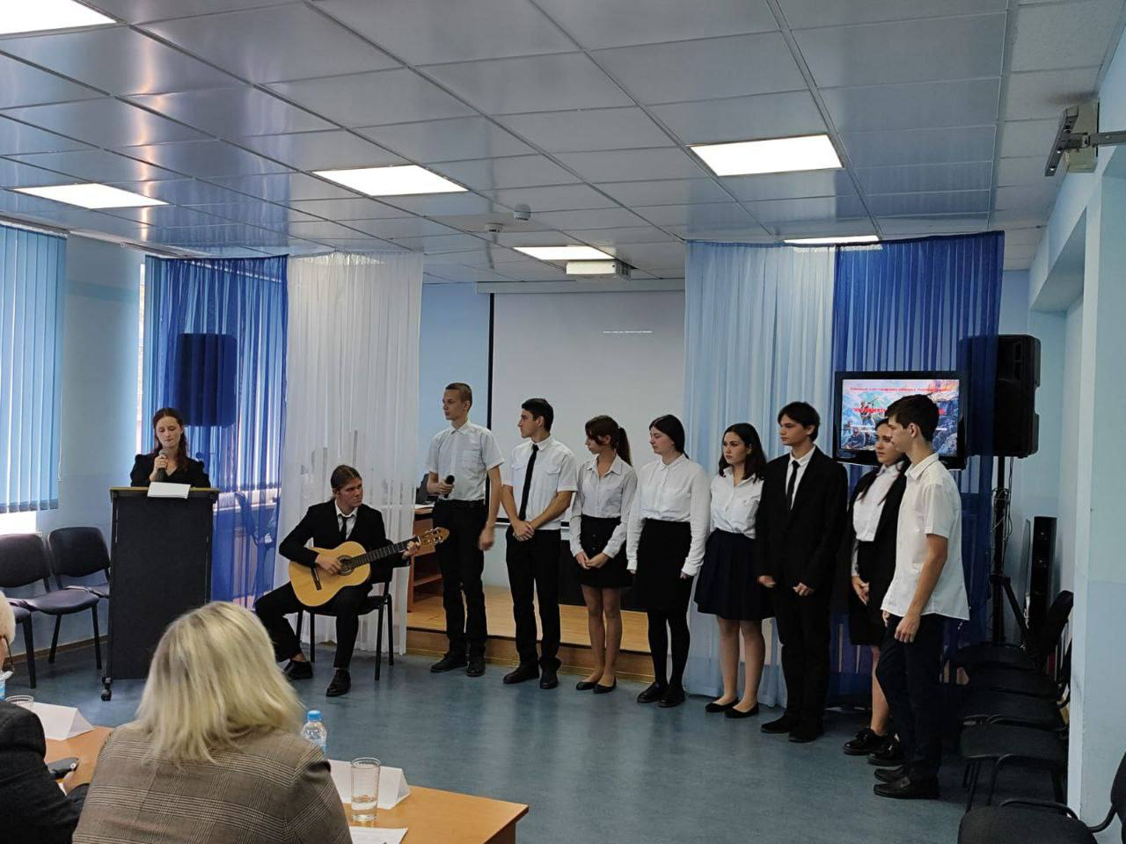
Увлечения и интересы нашего 11 класса
Классный руководитель Мануйлова Наталья Викторовна

Slide 2
Аксёнова Елизавета
Политика
Право

Slide 3
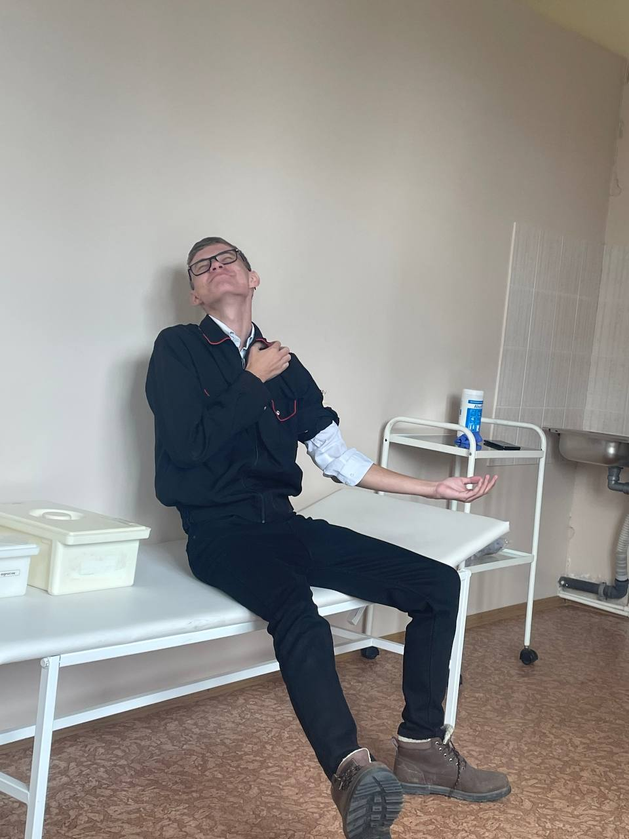
Воляник Роман
Английский
Медицина

Slide 4
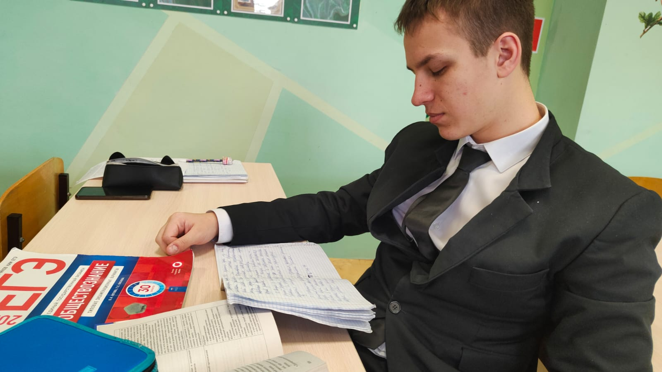
Гучуа Виктор
Математика
Информатика
Футбол
IT-техника

Slide 5
Лобанов Владимир
Информатика
Математика
Физика
Право
Обществознание

Slide 6
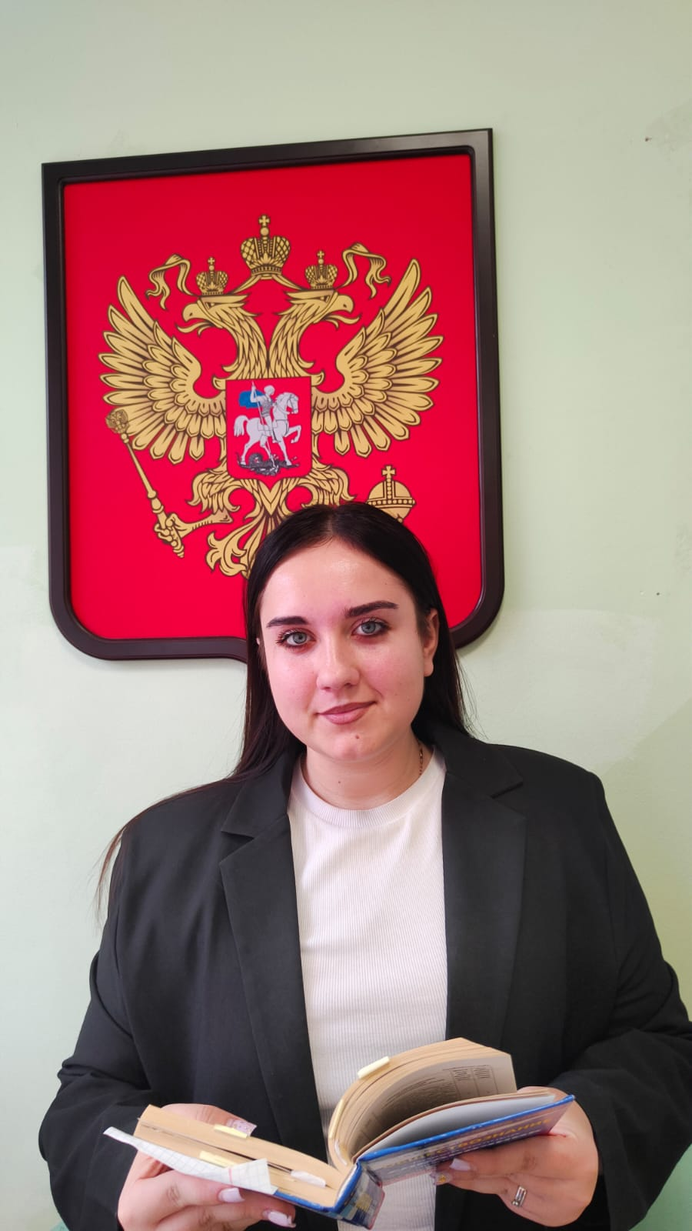
Махиня Мелания
Обществознание
Вокал

Slide 7
Нахапетян Лаура
Волонтёрство
Танцы
Обществознание
Социальная помощь людям
Вокал

Slide 8
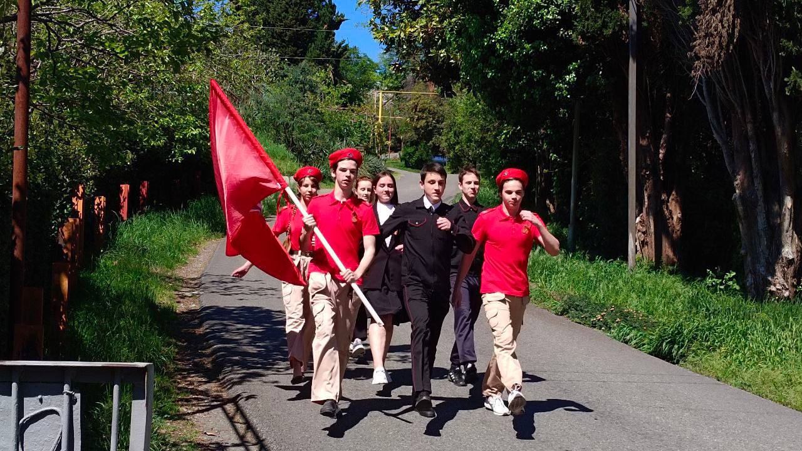
Овсянников Всеволод
Патриотизм
Физика
География

Slide 9
Псарёв Савелий
ОБЖ
История
Обществознание
Физкультура
Юнармия

Slide 10
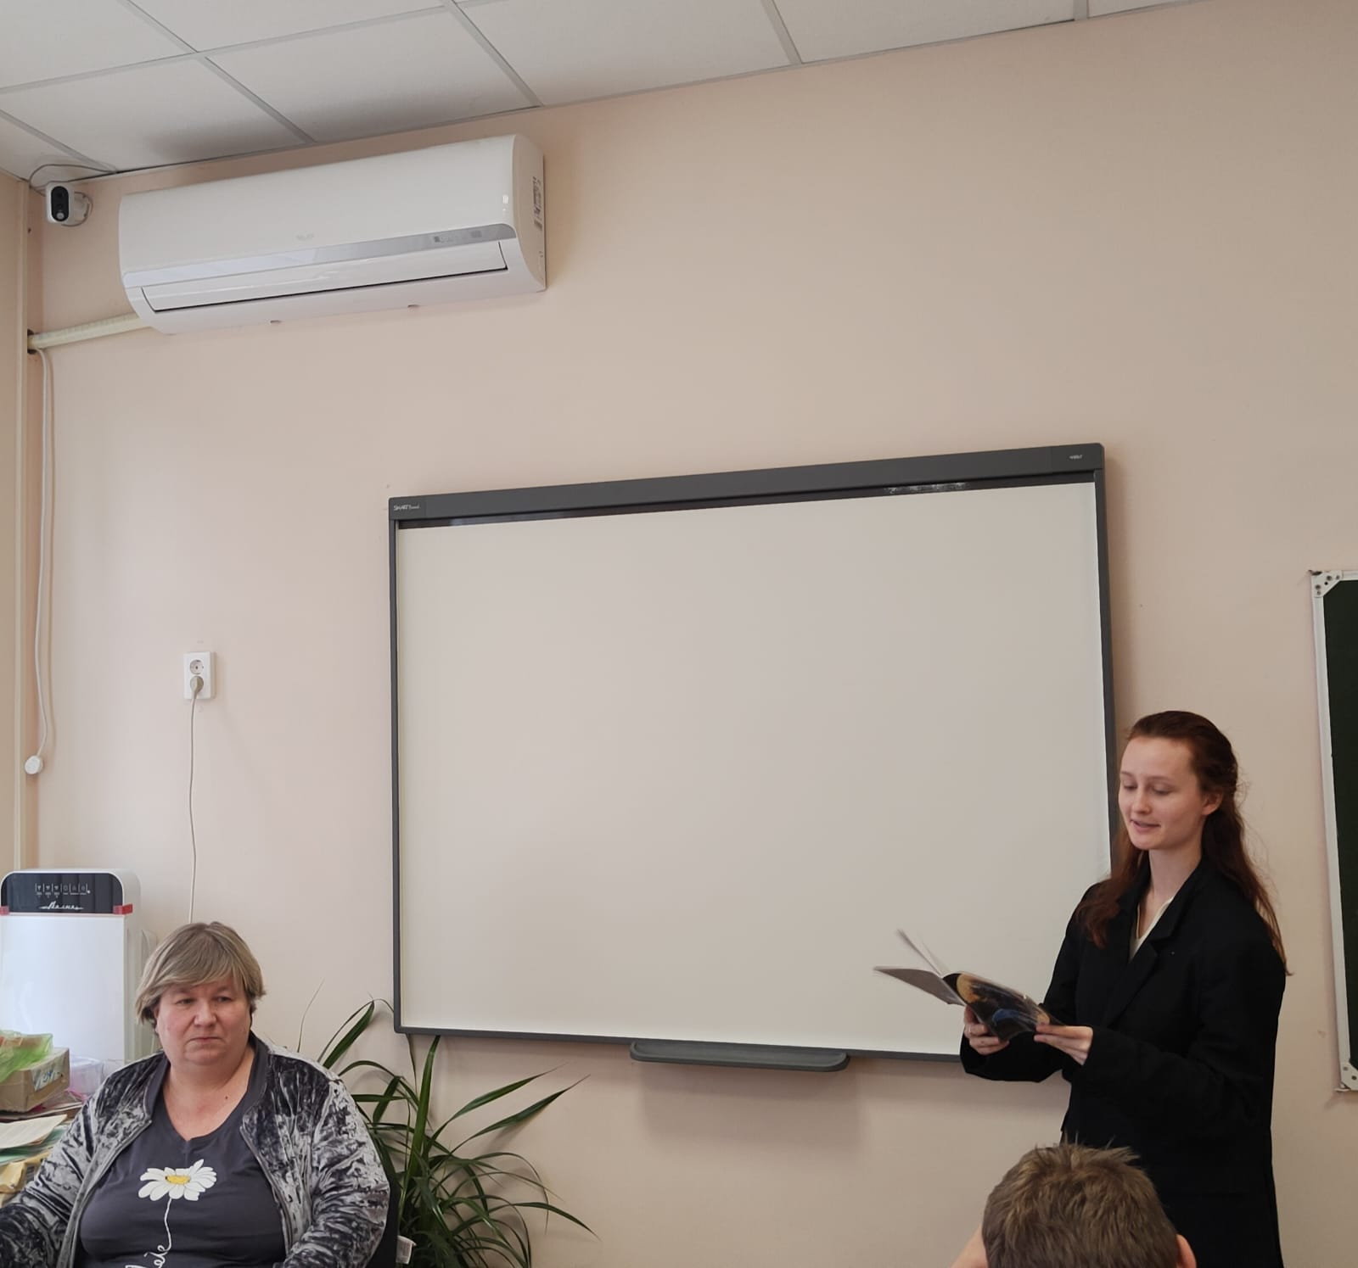
Романченко Ксения
Патриотизм
Составляет социальные проекты

Slide 11
Рудыка Максим
Генетика
ОоО0оО0, химия))
Биология

Slide 12
Скакунов Денис
Любовь к Родине
Химия. Биология

Slide 13
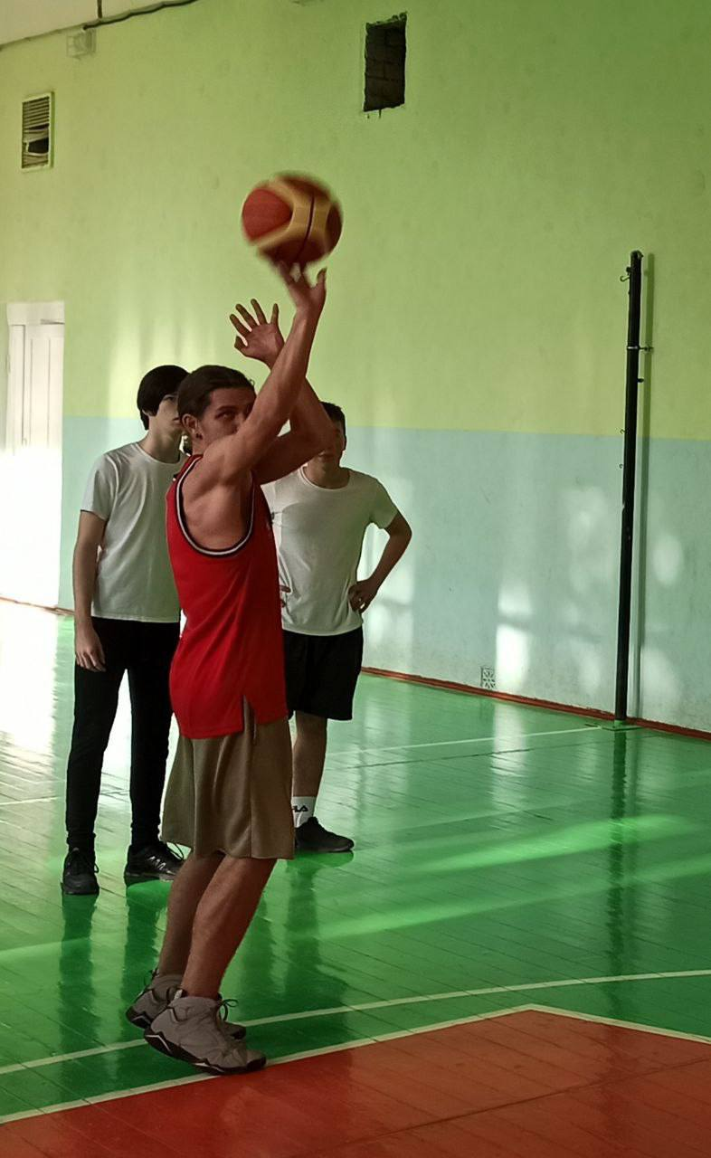
Субочев Дмитрий
Баскетбол
Биология
Химия

Slide 14
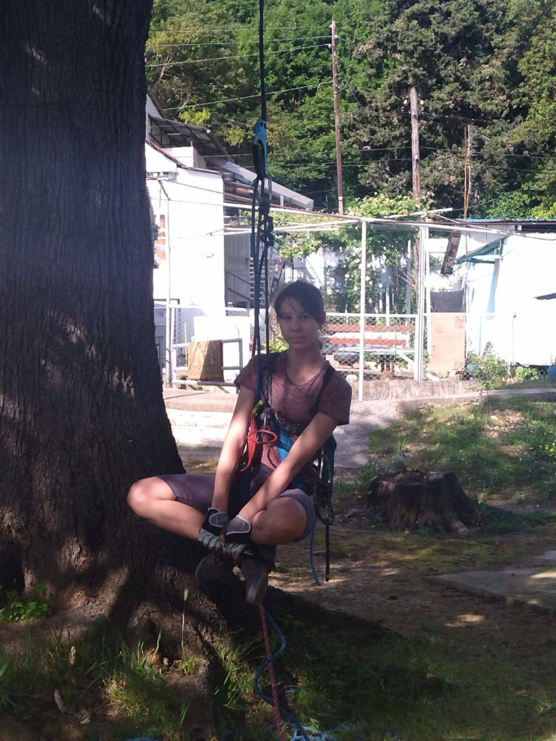
Хламова Ольга
Волонтёрство
Общество
Спортивный туризм

Slide 15
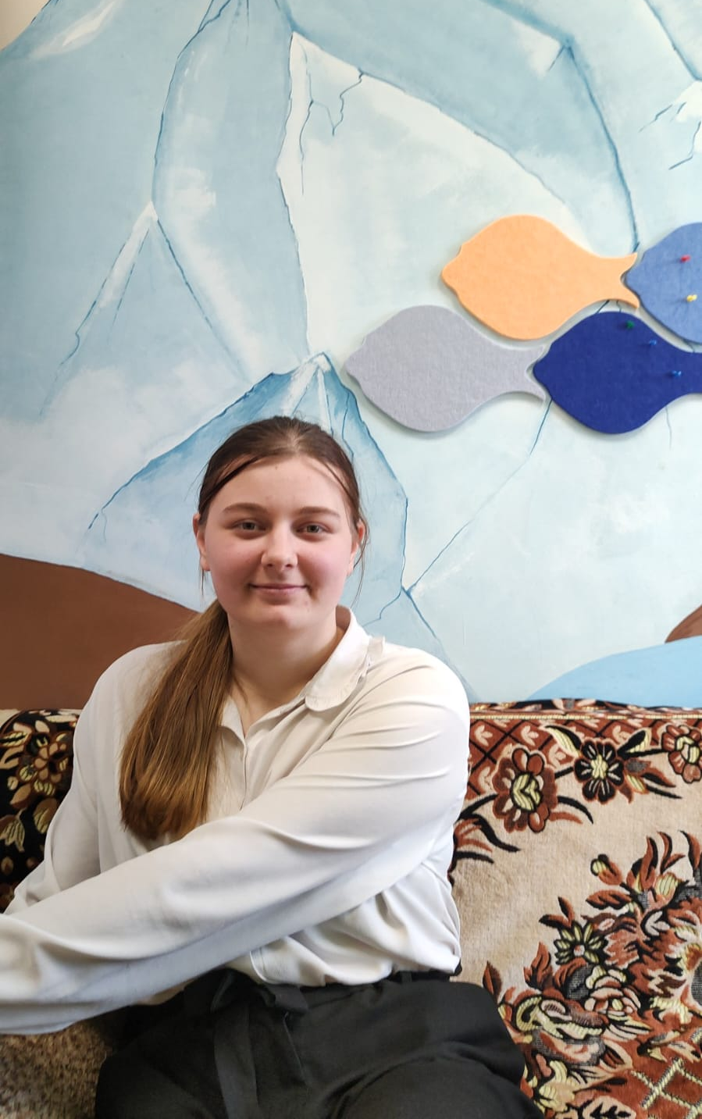
Шишкина Дарья
Художественная школа
Обществознание

Slide 16
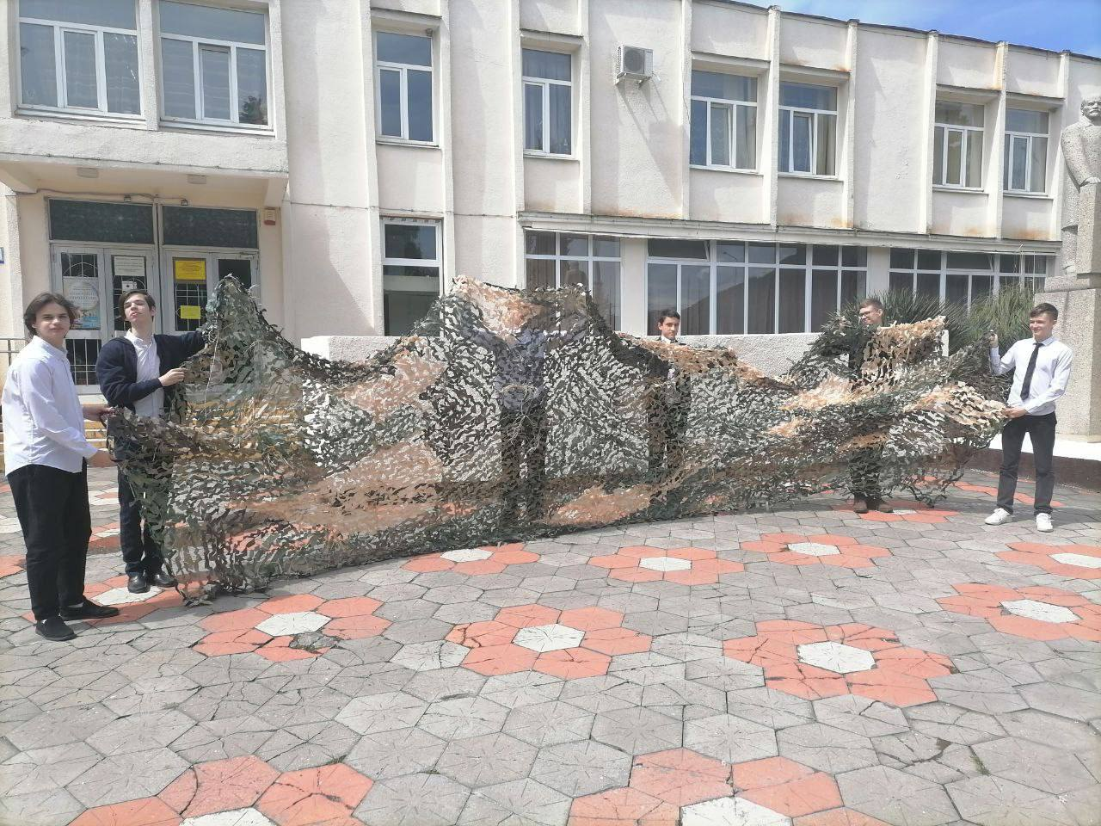
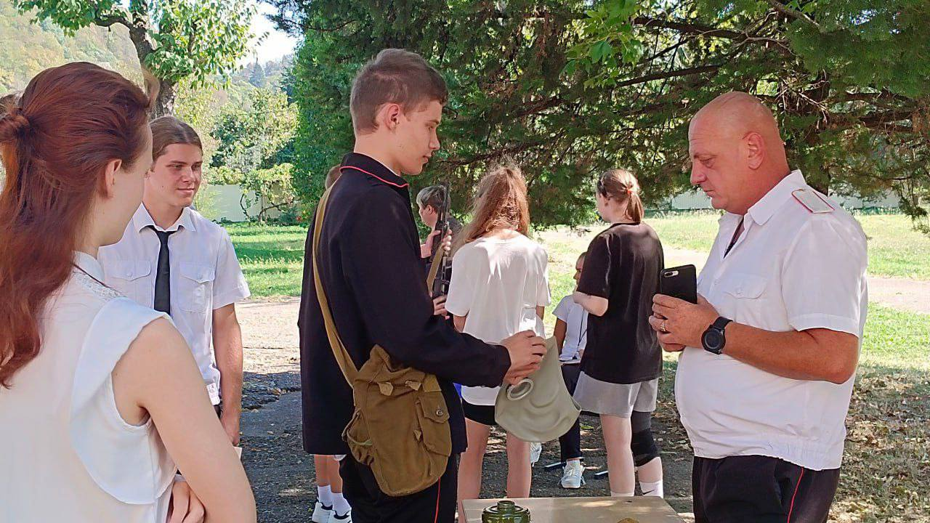
В нашей школе №78 самые способные дети!

